Slide 1
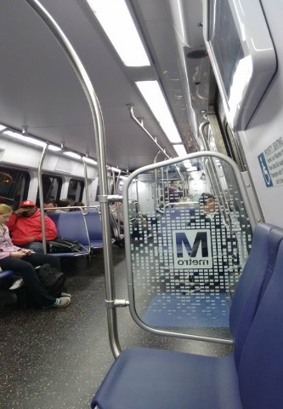
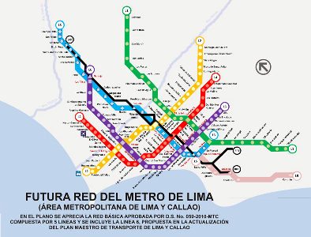
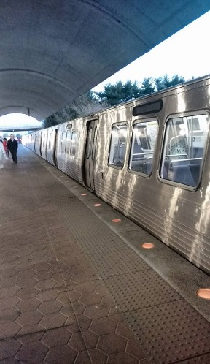



Seminario Internacional: “Gestión Social de Metros en América Latina”
Lima - Perú
Agosto, 2016

Slide 2

Impacto del Desarrollo de Proyectos y el Desplazamiento Económico de Negocios e Informales
La Experiencia de Metro de Santiago
El Desafío de Vincularse en un Nuevo Contexto y Enfoque de Relaciones con Stakeholders y Comunidades

Slide 3
Metro de Santiago en cifras

Slide 4
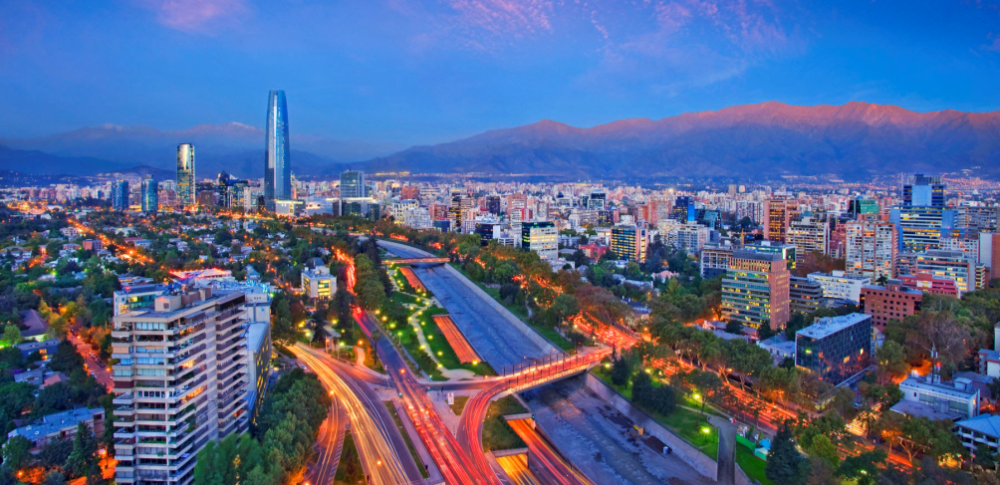
Santiago de Chile
2015:
6,5 millones de habitantes
PIB: US$ 15.700 por habitante
867 km² superficie
18,5 millones de viajes
2,8 viajes diarios/habitante
1,3 millones de vehículos privados
6.500 buses urbanos
2025:
8 millones de habitantes
3,2 viajes diarios/habitante
2,7 millones de vehículos privados

Slide 5
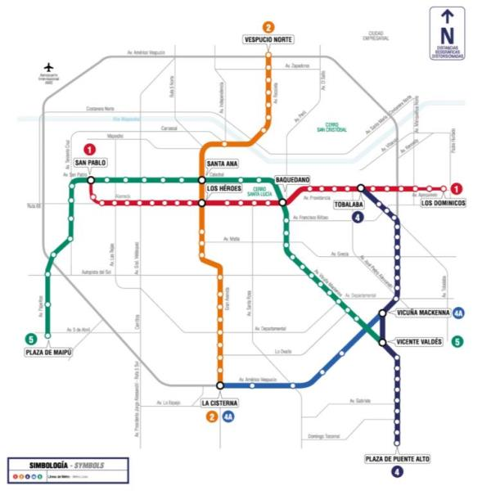
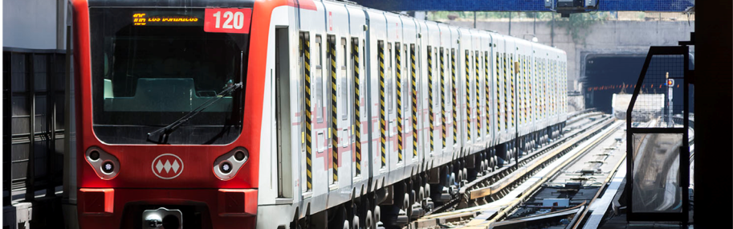
Metro de Santiago en cifras
 | L1 | L2 | L4 | L4A | L5 | Total
Cantidad de Estaciones | 27 | 22 | 23 | 6 | 30 | 108
Longitud (Km) | 20 | 21 | 24 | 8 | 30 | 103
Flota de Coches | 414 | 156 | 198 | 18 | 289 | 1.075
Flota Trenes | 48 | 23 | 33 | 6 | 43 | 153
Pasajeros / año (MM) | 257 | 118 | 119 | 20 | 144 | 661
Cifras a Dic. 2015

Slide 6
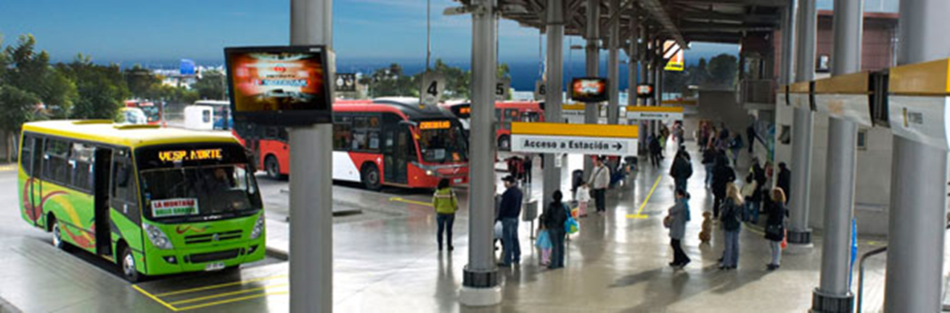
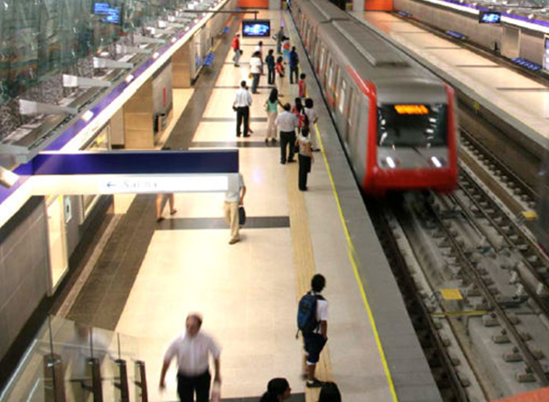
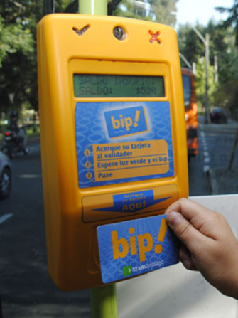
Sistema Integrado de Transporte

Slide 7
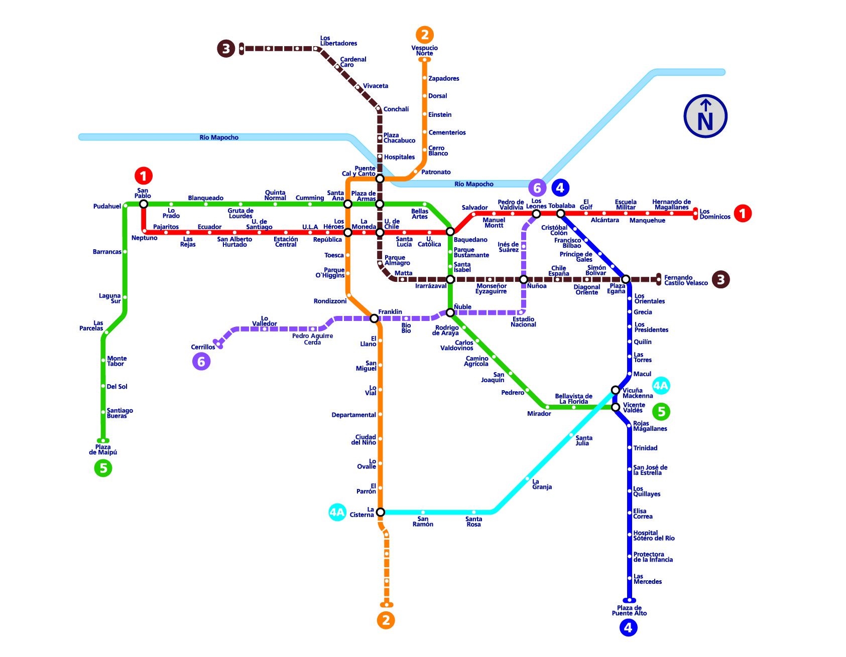
Proyectos en Desarrollo: Nuevas Líneas y Extensiones
Nuevas líneas 3 y 6 (2018)
28 nuevas estaciones
37.3 km
Nuevas extensiones :
Línea 3 a Quilicura y Línea 2 al El Bosque - (2020)
7 nuevas estaciones
8.9 km
 | Red 2015 | Red 2021
N° de Líneas | 5 | 7
N° Estaciones | 108 | 143
Longitud red (Km) | 103 | 150
N° Coches | 1.075 | 1.545
Trenes | 153 | 226
Pasajeros / año (MM) | 661 | 858
Viajes al día (MM/DD) | 2,4 | 3

Slide 8
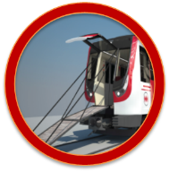
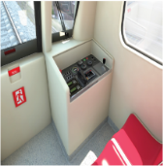
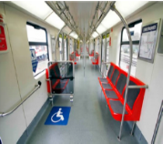
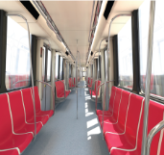


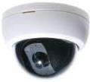
Proyecto Líneas 3 y 6: Innovación en trenes
Evacuación Frontal
Conducción UTO
Espacios Reservados para Movilidad Reducida
Mayor capacidad
Catenarias en altura
Cámaras de Seguridad
en Trenes
Aire Acondicionado
en Vagones

Slide 9
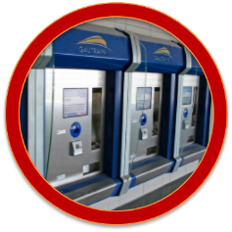
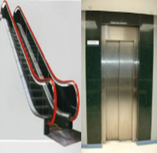
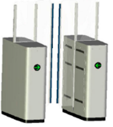
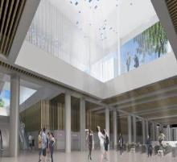
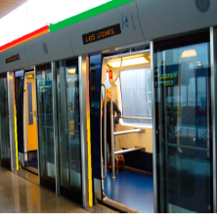
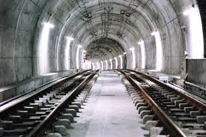
Proyecto Lineas 3 y 6 : Innovación en Estaciones
Escaleras Mecánicas y Ascensores en todas las Estaciones
Peajes Bidireccionales
Pago Automático
Iluminación Natural
Puertas de Andén
Electrificación en Altura

Slide 10
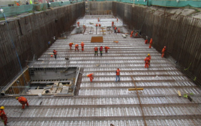
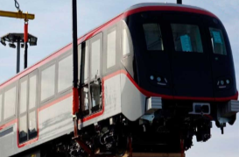
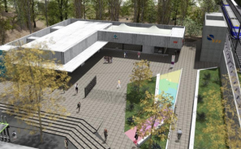
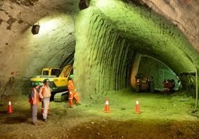
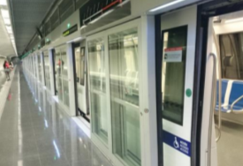
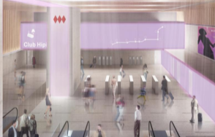
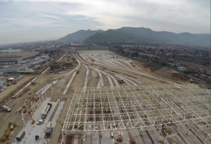
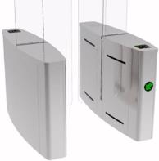
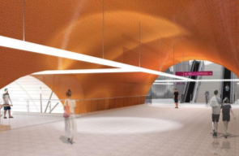
Proyecto Lineas 6 y 3 : Avance 65% en junio 2016

Slide 11
Construcción de Metro y su Impacto en el Entorno Social y Económico

Slide 12
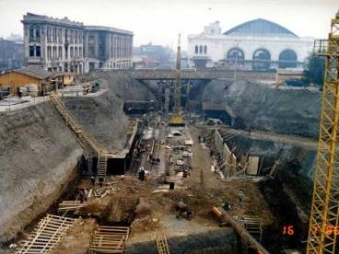
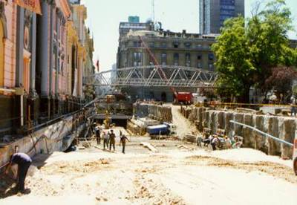
Cómo se construía Metro
Sistema a “tajo abierto”…
Línea 5. Década de los 90 Estación Plaza de Armas
Línea 2: Década de los 80
Sector Estación Puente Cal y Canto

Slide 13
Cómo se construye hoy
Sistema “por tuneleado”
Pique
Galería
Túnel

Slide 14
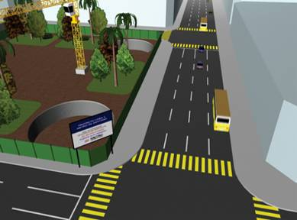
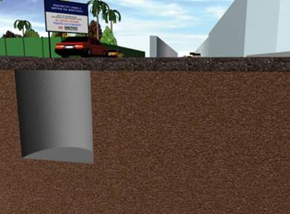
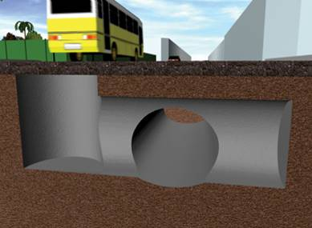
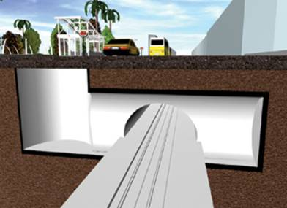
Cómo se construye hoy
Sistema “por tuneleado”
1.- Inicio de obra. Cierre.
2.- Construcción pique.
3.- Construcción galería.
4.- Construcción túnel.

Slide 15
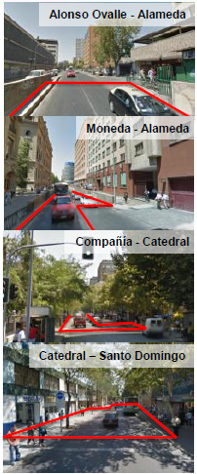
Obras de Construcción y sus Impactos
A pesar de los avances en ingeniería, la construcción, en algunos casos requiere necesariamente el cierre de calles / accesos
Duración cierre es variable, desde algunos meses hasta años
Implicancias:
Desvíos de tránsito de transporte público y privado.
Molestias a comerciantes formales e informales
Molestias a residentes y trabajadores de la zona
Ruidos molestos
Problemas de seguridad
Alto impacto mediático
Grupos afectados:
Residentes
Comerciantes
Usuarios transporte público y privado
Peatones
Vehículos
Es necesario anticiparse a los medios, tomar actitud proactiva, desarrollar un urgente y nutrido plan de acciones comunicacionales y de relacionamiento con stakeholders y la comunidad.

Slide 16
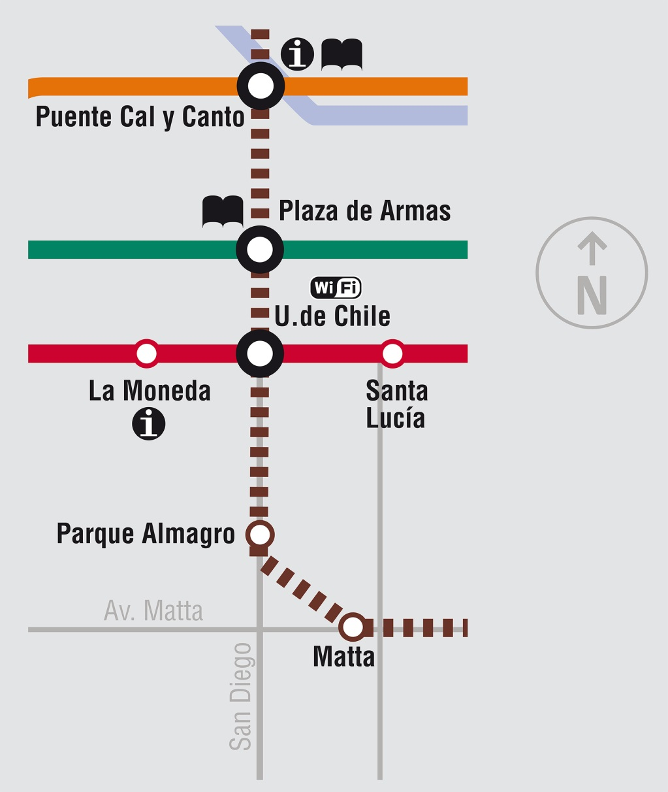
El caso de Línea 3, cierre calle Bandera
Con las Líneas 3 y 6, la comuna de Santiago tendrá 22 estaciones
La Línea 3 considera 5 nuevas estaciones en la comuna:
- Puente Cal y Canto
- Plaza de Armas
- U. de Chile
- Parque Almagro
- Matta
Tres estaciones están en el sector más céntrico del casco histórico de Santiago.

Slide 17
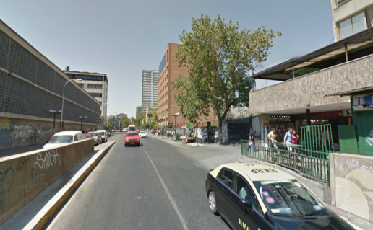
El caso de Línea 3, cierre calle Bandera
San Diego entre Alonso Ovalle y Alameda:
El cierre de calle no genera problema en los accesos vehiculares de los residentes del sector.
La altura del cierro genera falta de visibilidad en los puestos de libros de la vereda poniente y oriente, y espacios con poca iluminación y potencialmente inseguros.
Vista desde Alameda a Alonso Ovalle
Demarcación cierre de obra
Flujo vehicular
Zona de poca seguridad

Slide 18
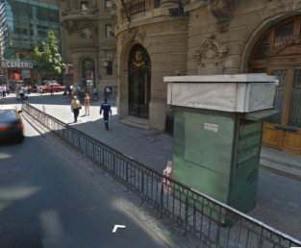
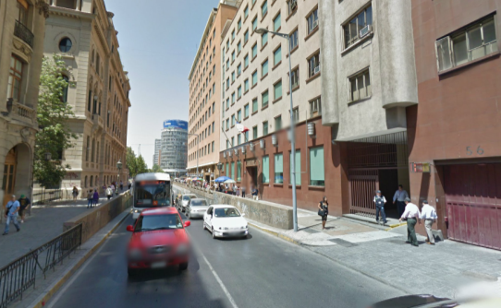
El caso de Línea 3, cierre calle Bandera
Bandera entre Alameda y Moneda:
Acceso sólo residentes y camiones de servicio a través de vía habilitada.
Encajonamiento de veredas causa zona de inseguridad.
Problemática con quiosco que quedará tapado por el cierre.
Vista desde Moneda a Alameda
Demarcación cierre de obra
Flujo vehicular
Zona de poca seguridad

Slide 19
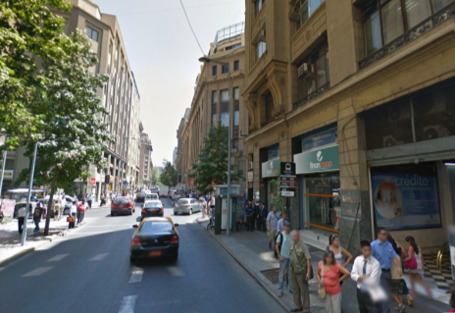
El caso de Línea 3, cierre calle Bandera
Bandera entre Moneda y Agustinas:
Punto importante de traslado de usuarios de Transantiago por paradero con mayor afluencia del sector: 800 pasajeros por hora en punta mañana.
Se redistribuye en 3 nuevos paraderos: 2 en Amunátegui y 1 en Mac Iver.
Quioscos afectados indirectamente por baja de flujo considerable.
Vista desde Moneda a Agustinas

Slide 20
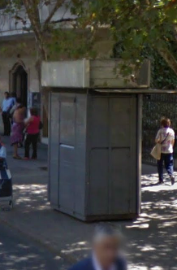
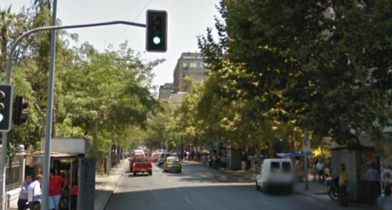
El caso de Línea 3, cierre calle Bandera
Bandera entre Compañía y Catedral:
Se deja acceso vehicular para estacionamientos de la Catedral.
Encajonamiento de vereda oriente causa zona de inseguridad.
Problemática con quiosco que se debe mover unos metros y con comercios debido a proximidad con cierre.
Vista desde Compañía a Catedral
Demarcación cierre de obra
Flujo vehicular
Zona de poca seguridad

Slide 21
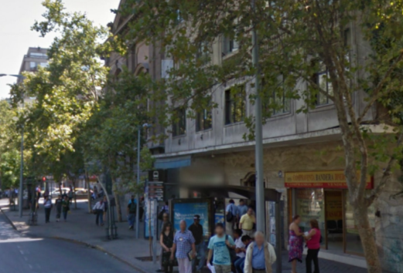
El caso de Línea 3, cierre calle Bandera
Bandera entre Compañía y Catedral:
Afluencia de paradero de Transantiago que se redistribuye en 2:
1 paradero a Amunátegui
1 paradero Mac Iver
Vista desde Compañía a Catedral

Slide 22
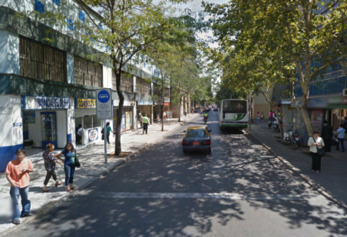
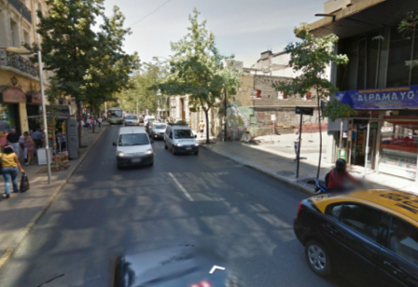
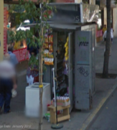
El caso de Línea 3, cierre calle Bandera
Bandera entre Catedral y Santo Domingo:
Se cierra la mitad sur de la cuadra tomando parte de la vereda en el sector de los terrenos que ya están expropiados (esquina surponiente).
Movimiento quiosco unos metros.
Vista desde Catedral a Santo Domingo
Vista desde Santo Domingo a Catedral
Demarcación cierre de obra
Flujo vehicular
Zona de poca seguridad

Slide 23
La Necesidad de Construir un Plan de Mitigación a partir del Relacionamiento con la Comunidad

Slide 24
Estrategia de Relaciones con la comunidad
MISIÓN Y VISIÓN EMPRESA
ESTRATEGIA DE SOSTENIBILIDAD
ESTRATEGIA DE RELACIÓN CON LA COMUNIDAD
PLANES DE ACCIÓN
Plan Proyectos
Plan operación

Slide 25
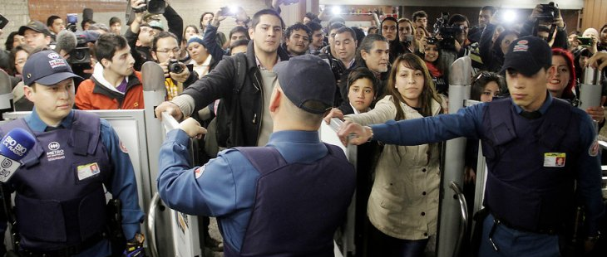
1. Sociedad civil fuerte e intolerancia a la desigualdad
Contexto social

Slide 26
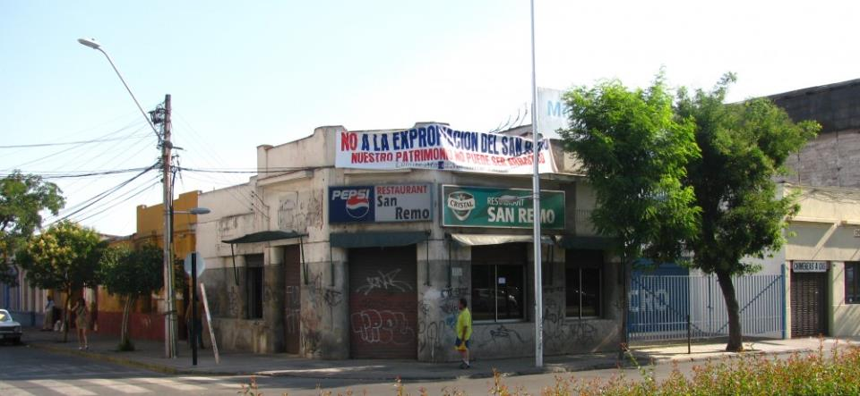
2. Las instituciones enfrentan demandas desde abajo
sociedades civiles fortalecidas
Contexto social

Slide 27


3. El crecimiento ya no es uno solo
Mayor información y conocimiento de sus externalidades.
Contexto social

Slide 28


4. Las redes sociales digitales han “aplanado” la información
Entregándole más poder a la gente y movilizando su opinión.
Contexto social

Slide 29

5. La manera de hacer las cosas cambia:
valorización de la participación, procesos, coproducción.
Contexto social

Slide 30

6. La ciudad se instala en la conversación
Mayor complejidad, demanda e interés en la discusión de lo urbano y la planificación participativa de la ciudad.
Contexto social

Slide 31

Contexto Institucional

Slide 32

Contexto Institucional

Slide 33
Contexto Institucional
Política de Sostenibilidad Metro
A fines de 2015, Metro definió una nueva Política de Sostenibilidad.
En ella se establece, entre otros temas, que Metro busca aportar al desarrollo y calidad de vida de la ciudad con una mirada de largo plazo, proyectando la operación y el crecimiento de la red de forma eficiente, limpia, y económicamente sostenible, y creando relaciones de colaboración con diversos grupos de interés.
Además, define que «nuestra preocupación son los ciudadanos, entendiéndolos como pasajeros y comunidades que interactúan con la red de METRO existente y en desarrollo. Queremos que esta relación sea beneficiosa: entregándoles una experiencia de viaje satisfactoria y generando relaciones donde prime el valor compartido».

Slide 34
RELACIONAMIENTO CON STAKEHOLDERS Y COMUNIDADES
Metro y su desarrollo
1969
Inicio obras Metro
1975
Inicio circulación Metro
1980
Primeros 25 km de red
2000
Extensión L5 centro L2
2006
L4A + último Tramo L4
2004
Extensión poniente L5 y Sur L2
2007
Transantiago
1978
Inauguración primer tramo L2
1987
Estaciones Santa Ana y Cal y Canto
1997
Inauguración L5
2009-2010
Extensión L5, L1 + Estación L4
2005
Línea 4 + extensión norte L2
L3 + L6
PROGRESO TÉCNICO:
Metro como fuente de identidad y anhelo del desarrollo/ LOS EXPERTOS
PROGRESO POLÍTICO:
Metro como materialidad de la democracia y la acción de sus protagonistas/ LOS POLÍTICOS
IRRUPCIÓN CIUDADANA:
Metro como protagonista de la ciudad y sus problemas (Transantiago) / LOS USUARIOS
LA SUSTENTABILIDAD:
Metro como símbolo de integración y convivencia sustentable/ EL DIÁLOGO

Slide 35
El Diálogo: Plan de Relacionamiento con Públicos de Interés
Objetivo
CONOCER, ENTENDER Y EXPANDIR
La relación con los actores del entorno vinculados a Metro, favoreciendo el logro de los objetivos de la organización de manera armónica con su entorno, contribuyendo con ello a la sostenibilidad de la empresa.

Slide 36
Objetivos específicos
1. CONOCER Mantener información permanente de estos grupos de interés relevantes para la operación y los proyectos de Metro.
Sistematizar.
2. ESCUCHAR
Generar y mantener vínculo proactivo y permanente con los distintos públicos de interés.
3. CONVERSAR
Aprovechar el conocimiento local y el diálogo permanente para la mejora continua de nuestros proyectos y operación y el vínculo con el entorno.
4. INCORPORAR
Generar capacidades organizacionales y un proceso de mejora continua en este ámbito de gestión que dote de porosidad a la organización.
Plan de acción configurado a partir de estos objetivos estratégicos para el relacionamiento

Slide 37
Cómo se Materializa: Plan de Acción
Asuntos Públicos
Coordinar los contenidos de la comunicación con instituciones y líderes de opinión involucrados para unificar y mantener un solo discurso.
Relaciones con la Comunidad
Generar contacto con la comunidad del entorno, especialmente con comerciantes, evaluando acciones de mitigación para minimizar impacto de la medida.
Comunicación a Pasajeros
Informar a los pasajeros de Metro antes de la intervención y mantenerlos informados durante su duración, con información útil, clara y oportuna, de manera tal que consideren estos cambios en sus desplazamientos para ingresar y salir de la estación.
Marketing
Generar una campaña transversal a través de canales apropiados que permitan la entrega de información práctica y segmentada para los diferentes grupos de afectados, como apoyo a Relacionamiento a la Comunidad y Comunicación a Pasajeros
Medios de Comunicación y Redes Sociales
Mantener informados con anterioridad a los medios de comunicación y la comunidad sobre las distintas etapas de las obras y sus consecuencias, apareciendo proactivamente frente a la opinión pública

Slide 38


Relaciones con la Comunidad
Divulgación e información sobre el proyecto:
Reuniones con la comunidad afectada previo inicio a las obras
Información continua sobre distintas etapas del proyecto que puedan afectar a la comunidad

Slide 39



Relaciones con la Comunidad
Campañas de información

Slide 40




Relaciones con la Comunidad
Visitas de la comunidad a las obras:

Slide 41



Relaciones con la Comunidad
Apoyo difusión a comerciantes

Slide 42

Actividades transversales con stakeholders

Slide 43

Mesas de trabajo con municipios y Participaciones Ciudadanas

Slide 44

Gestión de terrenos remanentes

Slide 45

Charlas en talleres

Slide 46
Medios de Comunicación y Redes Sociales
Comunicaciones Externas
Medios de Comunicación y Redes Sociales
Realizar vocerías en terreno con MTT, Municipios, Gobierno Regional: Explicación campaña informativa, estado de la situación, alcances de las obras y beneficios, desvíos y cortes.
Realizar gestión de prensa sobre los aspectos positivos de las obras:
Modo constructivo y cuidado de edificios patrimoniales.
Diseño e implementación.
Generar contactos de prensa (TV y radio) en torno a los alcances de los trabajos.
Mayor conectividad, mejores servicios, más beneficiados, mayores estándares y tecnología.
Redes sociales y canales de información Metro para dar a conocer etapas del proyecto.
Twitter , Facebook y sitio web Metro.
Cápsulas de noticias Sub TV.

Slide 47
Medios de Comunicación y Redes Sociales
Atención de Reclamos
Redes sociales
Línea 600 y página web
Oficina atención al cliente
comunidad@
Reclamos directos RRCC
(por mail o teléfono)
Libro de la
Comunidad
(en piques)
Carta autoridades y otros
comunicaciones
RRCC
OAC

Slide 48
Marketing
Marketing
Volanteo con monitores en puntos estratégicos como apoyo a relacionamiento en la comunidad para informar de las obras a cada grupo: Transeúntes, pasajeros transporte público, automovilistas, oficinistas y comerciantes, entre otros
Plan de medios con frase de radio y prensa como apoyo informativos a personas que de manera esporádica se dirigen al sector donde se llevarán a cabo las obras.
Web done se incluirá en el mini sitio maquetas virtuales cortas donde se indicarán desvíos de tránsito, cambio de recorridos de buses, traslados de paraderos y rutas alternativas entre otros.
Volantes con monitores y señalética como apoyo a la gestión de comunicación a pasajeros.

Slide 49




Marketing
Ejemplo de campaña informativa para usuarios del transporte público
Tríptico para usuarios entregado por monitores
*Sólo en caso de que el transporte público se vea afectado por el cierre de catedral

Slide 50


Marketing
Ejemplo de campaña informativa para usuarios del transporte público
Afiches en buses y Avisos de prensa
*Sólo en caso de que el transporte público se vea afectado por el cierre de catedral

Slide 51









Marketing
Ejemplo de campaña informativa para usuarios del transporte público
Señalética en paraderos
*Sólo en caso de que el transporte público se vea afectado por el cierre de catedral

Slide 52

Marketing
Ejemplo de campaña informativa para usuarios del transporte público
Desvíos en página Web
*Sólo en caso de que el transporte público se vea afectado por el cierre de catedral

Slide 53






Marketing
Ejemplo de campaña informativa para usuarios de vehículos particulares
Volante automovilistas entregado por monitores

Slide 54


Marketing
Ejemplo de campaña informativa para usuarios de vehículos particulares
Animaciones Web

Slide 55

Marketing
Ejemplo de campaña informativa para usuarios de vehículos particulares
Avisos de Prensa

Slide 56


Marketing
Ejemplo de campaña informativa para usuarios de vehículos particulares
Pendones postes calle catedral

Slide 57



Marketing
Ejemplo de campaña informativa de transeúntes, oficinistas y residentes
Volante entregado por monitores y en reuniones con la comunidad

Slide 58


Marketing
Ejemplo de campaña como medida de compensación para comercios
Panel en estación plaza de armas y gráficas en cierros

Slide 59




Marketing
Ejemplo señalética exterior en cierros

Slide 60


Marketing
Ejemplo señalética interior

Slide 61
Elemento Clave ha sido un desarrollo sostenido asociado a la Estrategia de Relaciones con la comunidad y Plan de Acción
MISIÓN Y VISIÓN EMPRESA
ESTRATEGIA DE SOSTENIBILIDAD
ESTRATEGIA DE RELACIÓN CON LA COMUNIDAD
PLANES DE ACCIÓN
Plan Proyectos
Plan operación

Slide 62
Impacto del Desarrollo de Proyectos y el Desplazamiento Económico de Negocios e Informales
La Experiencia de Metro de Santiago
El Desafío de Vincularse en un Nuevo Contexto y Enfoque de Relaciones con Stakeholders y Comunidades

Slide 63
Impacto del Desarrollo de Proyectos y el Desplazamiento Económico de Negocios e Informales MUCHAS GRACIAS rzamora@metro.cl
La Experiencia de Metro de Santiago
El Desafío de Vincularse en un Nuevo Contexto y Enfoque de Relaciones con Stakeholders y Comunidades

